Slide 1
FELADATMEGOLDÁS
Készítette: Papp Zsolt

Slide 2
A probléma
A problémánk az, hogy 3 bevitt számot sorba kell rendeznünk nagyság szerint

Slide 3
A megoldáshoz elvezető út
A megoldáshoz először kértem 3 különböző számot a felhasználótól. Ezeket a számokat változóknak irattam be(x,y,z), majd megadtam a tanult feltételeket ahhoz, hogy sorrendbe tudja sorolni őket a számítógép.

Slide 4
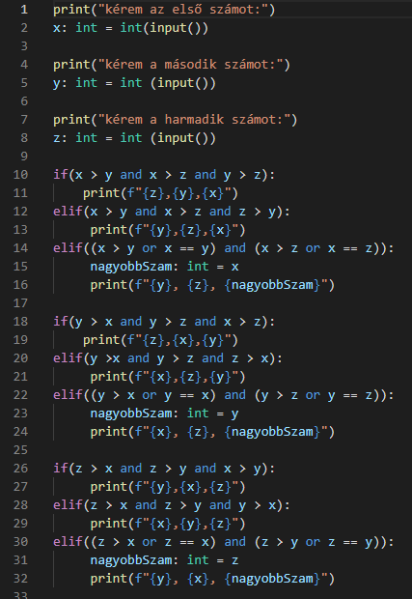
A megoldás

Slide 5
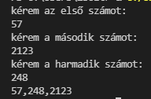
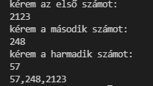
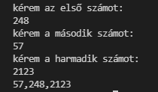
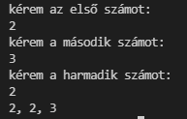
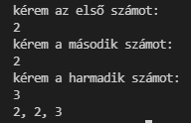
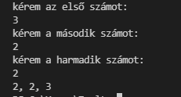
Példák

